Slide 1
大数据技术原理与应用
3. Hadoop安装与使用
陈建文
电子信息与通信学院
chenjw@hust.edu.cn

Slide 2


3. Hadoop安装与使用
3.1 Hadoop简介
3.2 安装Hadoop前的准备工作
3.3 安装Hadoop

Slide 3
3.1 Hadoop简介
Hadoop是Apache软件基金会旗下的一个开源分布式计算平台，为用户提供了系统底层细节透明的分布式基础架构。Hadoop是基于Java语言开发的，具有很好的跨平台特性，并且可以部署在廉价的计算机集群中。Hadoop的核心是分布式文件系统（Hadoop Distributed File System，HDFS）和MapReduce。
Apache Hadoop版本分为三代，分别是Hadoop 1.0、Hadoop 2.0和Hadoop3.0。
除了免费开源的Apache Hadoop以外，还有一些商业公司推出Hadoop的发行版。2008年，Cloudera成为第一个Hadoop商业化公司，并在2009年推出第一个Hadoop发行版。此后，很多大公司也加入了做Hadoop产品化的行列，比如MapR、Hortonworks、星环等。2018年10月，Cloudera和Hortonworks宣布合并。一般而言，商业化公司推出的Hadoop发行版也是以Apache Hadoop为基础，但是前者比后者具有更好的易用性、更多的功能以及更高的性能。

Slide 4
3.2 安装Hadoop前的准备工作
3.2.1 创建hadoop用户
3.2.2 更新APT
3.2.3 安装SSH
3.2.4 安装Java环境

Slide 5
3.2.1 创建hadoop用户
本教程全部采用hadoop用户登录Linux系统，并为hadoop用户增加了管理员权限。在前面的“第2章 Linux系统安装与使用”内容中，已经介绍了hadoop用户创建和增加权限的方法，请一定按照该方法创建hadoop用户，并且使用hadoop用户登录Linux系统，然后再开始下面的学习内容。本教程所有学习内容，都是采用hadoop用户登录Linux系统。

Slide 6
3.2.2 更新APT
本教程第2章介绍了APT软件作用和更新方法，为了确保Hadoop安装过程顺利进行，建议按照第2章介绍的方法，用hadoop用户登录Linux系统后打开一个终端，执行下面命令更新APT软件：
$ sudo apt-get update

Slide 7

3.2.3 安装SSH
Ubuntu默认已安装了SSH客户端，因此，这里还需要安装SSH服务端，请在Linux的终端中执行以下命令：
$ sudo apt-get install openssh-server
安装后，可以使用如下命令登录本机：
$ ssh localhost
执行该命令后会出现如图3-1所示的提示信息(SSH首次登录提示)，输入“yes”，然后按提示输入密码hadoop，就登录到本机了。

Slide 8
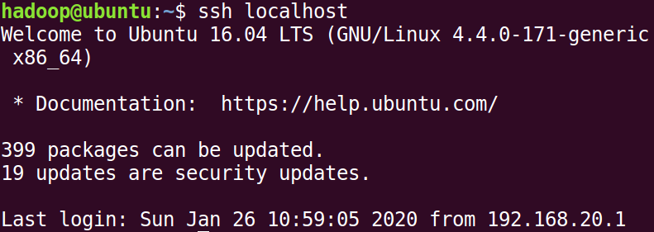
首先，请输入命令“exit”退出刚才的SSH，就回到了原先的终端窗口；然后，可以利用ssh-keygen生成密钥，并将密钥加入到授权中，命令如下：
$ cd ~/.ssh/ # 若没有该目录，请先执行一次ssh localhost
$ ssh-keygen -t rsa # 会有提示，都按回车即可
$ cat ./id_rsa.pub >> ./authorized_keys # 加入授权
此时，再执行ssh localhost命令，无需输入密码就可以直接登录了，如图所示。

Slide 9
3.2.4 安装Java环境
执行如下命令创建“/usr/lib/jvm”目录用来存放JDK文件：
$cd /usr/lib
$sudo mkdir jvm #创建/usr/lib/jvm目录用来存放JDK文件
执行如下命令对安装文件进行解压缩：
$cd ~ #进入hadoop用户的主目录
$cd Downloads
$sudo tar -zxvf ./jdk-8u162-linux-x64.tar.gz -C /usr/lib/jvm

Slide 10
下面继续执行如下命令，设置环境变量：
$vim ~/.bashrc
上面命令使用vim编辑器打开了hadoop这个用户的环境变量配置文件，请在这个文件的开头位置，添加如下几行内容：
export JAVA_HOME=/usr/lib/jvm/jdk1.8.0_162
export JRE_HOME=${JAVA_HOME}/jre
export CLASSPATH=.:${JAVA_HOME}/lib:${JRE_HOME}/lib
export PATH=${JAVA_HOME}/bin:$PATH

Slide 11
保存.bashrc文件并退出vim编辑器。然后，继续执行如下命令让.bashrc文件的配置立即生效：
$source ~/.bashrc
这时，可以使用如下命令查看是否安装成功：
$java -version
如果能够在屏幕上返回如下信息，则说明安装成功：
java version "1.8.0_162"
Java(TM) SE Runtime Environment (build 1.8.0_162-b12)
Java HotSpot(TM) 64-Bit Server VM (build 25.162-b12, mixed mode)

Slide 12
3.3 安装Hadoop
3.3.1 下载安装文件
3.3.2 单机模式配置
3.3.3 伪分布式模式配置
3.3.4 分布式模式配置

Slide 13
Hadoop包括三种安装模式：
单机模式：只在一台机器上运行，存储是采用本地文件系统，没有采用分布式文件系统HDFS；
伪分布式模式：存储采用分布式文件系统HDFS，但是，HDFS的名称节点和数据节点都在同一台机器上；
分布式模式：存储采用分布式文件系统HDFS，而且，HDFS的名称节点和数据节点位于不同机器上。

Slide 14
3.3.1 下载安装文件
本教程采用的Hadoop版本是3.1.3，可以到Hadoop官网下载安装文件（http://mirrors.cnnic.cn/apache/hadoop/common/）
请使用hadoop用户登录Linux系统，打开一个终端，执行如下命令：
$ sudo tar -zxf ~/下载/hadoop-3.1.3.tar.gz -C /usr/local # 解压到/usr/local中
$ cd /usr/local/
$ sudo mv ./hadoop-3.1.3/ ./hadoop # 将文件夹名改为hadoop
$ sudo chown -R hadoop ./hadoop # 修改文件权限
Hadoop解压后即可使用，可以输入如下命令来检查 Hadoop是否可用，成功则会显示 Hadoop版本信息：
$ cd /usr/local/hadoop
$ ./bin/hadoop version

Slide 15
3.3.2 单机模式配置
Hadoop默认模式为非分布式模式（本地模式），无需进行其他配置即可运行。Hadoop附带了丰富的例子，运行如下命令可以查看所有例子：
$ cd /usr/local/hadoop
$ ./bin/hadoop jar ./share/hadoop/mapreduce/hadoop-mapreduce-examples-3.1.3.jar

Slide 16
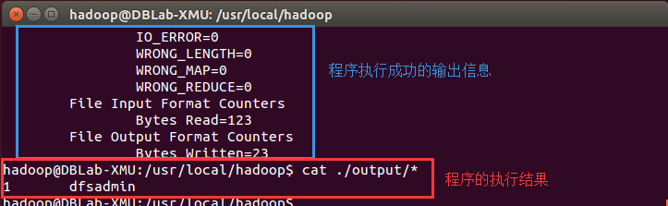
这里选择运行grep例子：
$ cd /usr/local/hadoop
$ mkdir input
$ cp ./etc/hadoop/*.xml ./input # 将配置文件复制到input目录下
$ ./bin/hadoop jar ./share/hadoop/mapreduce/hadoop-mapreduce-examples-*.jar grep ./input ./output 'dfs[a-z.]+'
$ cat ./output/* # 查看运行结果

Slide 17
3.3.3 伪分布式模式配置
1. 修改配置文件
修改以后，core-site.xml文件的内容如下：
<configuration> <property> <name>hadoop.tmp.dir</name> <value>file:/usr/local/hadoop/tmp</value> <description>Abase for other temporary directories.</description> </property> <property> <name>fs.defaultFS</name> <value>hdfs://localhost:9000</value> </property> </configuration>

Slide 18
同样，需要修改配置文件hdfs-site.xml，修改后的内容如下：
<configuration> <property> <name>dfs.replication</name> <value>1</value> </property> <property> <name>dfs.namenode.name.dir</name> <value>file:/usr/local/hadoop/tmp/dfs/name</value> </property> <property> <name>dfs.datanode.data.dir</name> <value>file:/usr/local/hadoop/tmp/dfs/data</value> </property> </configuration>

Slide 19
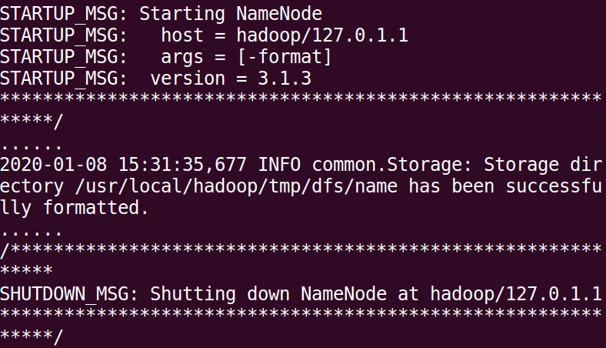
2. 执行名称节点格式化
修改配置文件以后，要执行名称节点的格式化，命令如下：
$ cd /usr/local/hadoop
$ ./bin/hdfs namenode -format
如果格式化成功，会看到“successfully formatted”的提示信息

Slide 20
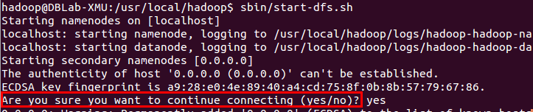
3. 启动Hadoop
执行下面命令启动Hadoop：
$ cd /usr/local/hadoop
$ ./sbin/start-dfs.sh #start-dfs.sh是个完整的可执行文件，中间没有空格
如果出现如图3-5所示的SSH提示，输入yes即可：

Slide 21
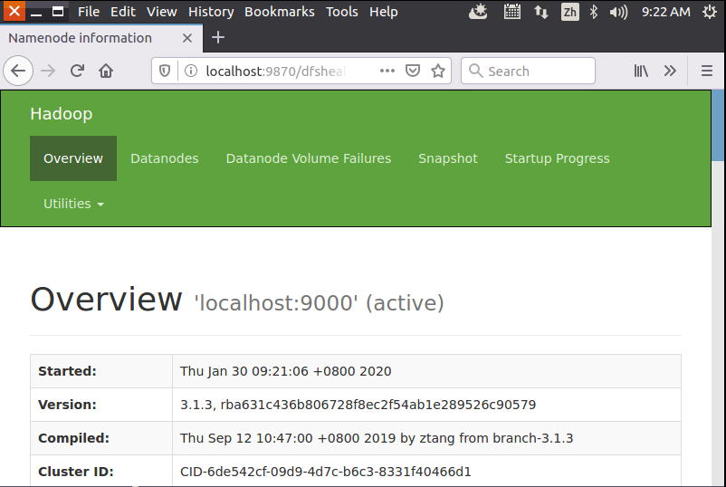
4. 使用Web界面查看HDFS信息

Slide 22
5. 运行Hadoop伪分布式实例
要使用HDFS，首先需要在HDFS中创建用户目录（本教程全部统一采用hadoop用户名登录Linux系统），命令如下：
$ cd /usr/local/hadoop
$ ./bin/hdfs dfs -mkdir -p /user/hadoop
接着需要把本地文件系统的“/usr/local/hadoop/etc/hadoop”目录中的所有xml文件作为输入文件，复制到分布式文件系统HDFS中的“/user/hadoop/input”目录中，命令如下：
$ cd /usr/local/hadoop
$ ./bin/hdfs dfs -mkdir input #在HDFS中创建hadoop用户对应的input目录
$ ./bin/hdfs dfs -put ./etc/hadoop/*.xml input #把本地文件复制到HDFS中

Slide 23
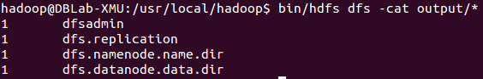
现在就可以运行Hadoop自带的grep程序，命令如下：
$ ./bin/hadoop jar ./share/hadoop/mapreduce/hadoop-mapreduce-examples-3.1.3.jar grep input output 'dfs[a-z.]+'
运行结束后，可以通过如下命令查看HDFS中的output文件夹中的内容：
$ ./bin/hdfs dfs -cat output/*
执行结果如图所示

Slide 24
6. 关闭Hadoop
如果要关闭Hadoop，可以执行下面命令：
$ cd /usr/local/hadoop
$ ./sbin/stop-dfs.sh

Slide 25
7. 配置PATH变量
首先使用vim编辑器打开“~/.bashrc”这个文件，然后，在这个文件的最前面位置加入如下单独一行：
export PATH=$PATH:/usr/local/hadoop/sbin
在后面的学习过程中，如果要继续把其他命令的路径也加入到PATH变量中，也需要继续修改“~/.bashrc”这个文件。当后面要继续加入新的路径时，只要用英文冒号“:”隔开，把新的路径加到后面即可，比如，如果要继续把“/usr/local/hadoop/bin”路径增加到PATH中，只要继续追加到后面，如下所示：
export PATH=$PATH:/usr/local/hadoop/sbin:/usr/local/hadoop/bin
添加后，执行命令“source ~/.bashrc”使设置生效。设置生效后，在任何目录下启动Hadoop，都只要直接输入start-dfs.sh命令即可，同理，停止Hadoop，也只需要在任何目录下输入stop-dfs.sh命令即可。

Slide 26
3.3.4 分布式模式配置
Hadoop 集群的安装配置大致包括以下步骤：
步骤1：选定一台机器作为 Master；
步骤2：在Master节点上创建hadoop用户、安装SSH服务端、安装Java环境；
步骤3：在Master节点上安装Hadoop，并完成配置；
步骤4：在其他Slave节点上创建hadoop用户、安装SSH服务端、安装Java环境；
步骤5：将Master节点上的“/usr/local/hadoop”目录复制到其他Slave节点上；
步骤6：在Master节点上开启Hadoop；

Slide 27
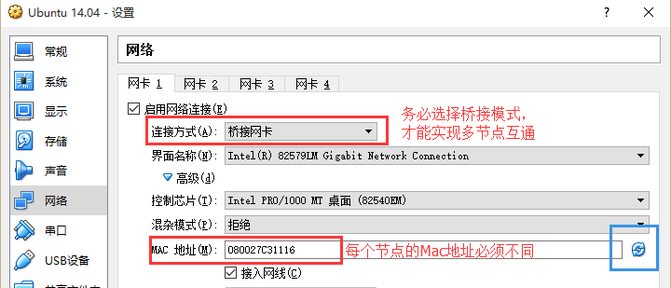
1. 网络配置

Slide 28
在Ubuntu中，我们在 Master 节点上执行如下命令修改主机名：
$ sudo vim /etc/hostname
打开这个文件以后，里面就只有“dblab-VirtualBox”这一行内容，可以直接删除，并修改为“Master”（注意是区分大小写的），然后，保存退出vim编辑器，这样就完成了主机名的修改，需要重启Linux系统才能看到主机名的变化。
执行如下命令打开并修改Master节点中的“/etc/hosts”文件：
$ sudo vim /etc/hosts
192.168.1.121 Master
192.168.1.122 Slave1

Slide 29
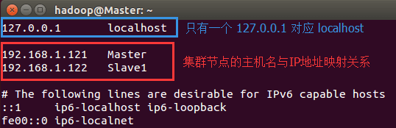

Slide 30
把Slave节点上的“/etc/hostname”文件中的主机名修改为“Slave1”，同时，修改“/etc/hosts”的内容，在hosts文件中增加如下两条IP和主机名映射关系：
192.168.1.121 Master
192.168.1.122 Slave1
修改完成以后，请重新启动Slave节点的Linux系统。

Slide 31
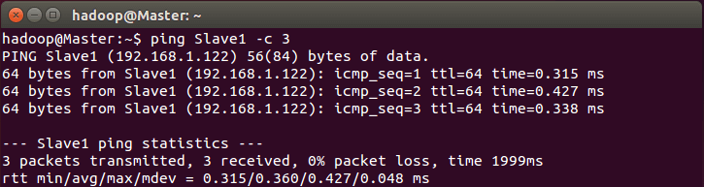
需要在各个节点上都执行如下命令，测试是否相互ping得通，如果ping不通，后面就无法顺利配置成功：
$ ping Master -c 3 # 只ping 3次就会停止，否则要按Ctrl+c中断ping命令
$ ping Slave1 -c 3

Slide 32
2. SSH无密码登录节点
必须要让Master节点可以SSH无密码登录到各个Slave节点上。首先，生成Master节点的公匙，如果之前已经生成过公钥，必须要删除原来生成的公钥，重新生成一次，因为前面我们对主机名进行了修改。具体命令如下：
$ cd ~/.ssh # 如果没有该目录，先执行一次ssh localhost
$ rm ./id_rsa* # 删除之前生成的公匙（如果已经存在）
$ ssh-keygen -t rsa # 执行该命令后，遇到提示信息，一直按回车就可以
为了让Master节点能够无密码SSH登录本机，需要在Master节点上执行如下命令：
$ cat ./id_rsa.pub >> ./authorized_keys
完成后可以执行命令“ssh Master”来验证一下，可能会遇到提示信息，只要输入yes即可，测试成功后，请执行“exit”命令返回原来的终端。

Slide 33
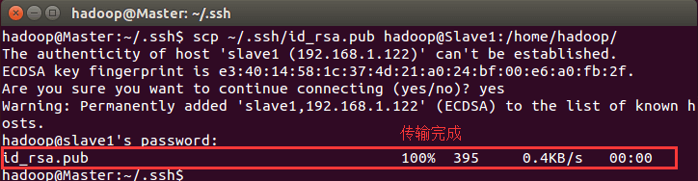
接下来，在Master节点将上公匙传输到Slave1节点：
$ scp ~/.ssh/id_rsa.pub hadoop@Slave1:/home/hadoop/

Slide 34
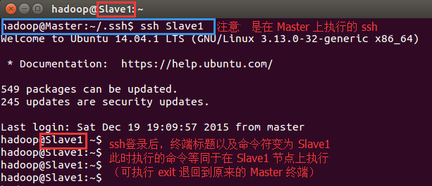
接着在Slave1节点上，将SSH公匙加入授权：
$ mkdir ~/.ssh # 如果不存在该文件夹需先创建，若已存在，则忽略本命令
$ cat ~/id_rsa.pub >> ~/.ssh/authorized_keys
$ rm ~/id_rsa.pub # 用完以后就可以删掉
如果有其他Slave节点，也要执行将Master公匙传输到Slave节点以及在Slave节点上加入授权这两步操作。
这样，在Master节点上就可以无密码SSH登录到各个Slave节点了，可在Master节点上执行如下命令进行检验：
$ ssh Slave1

Slide 35
3. 配置PATH变量
首先执行命令“vim ~/.bashrc”，也就是使用vim编辑器打开“~/.bashrc”文件，然后，在该文件最上面的位置加入下面一行内容：
export PATH=$PATH:/usr/local/hadoop/bin:/usr/local/hadoop/sbin

Slide 36
4. 配置集群/分布式环境
在配置集群/分布式模式时，需要修改“/usr/local/hadoop/etc/hadoop”目录下的配置文件，这里仅设置正常启动所必须的设置项，包括workers 、core-site.xml、hdfs-site.xml、mapred-site.xml、yarn-site.xml共5个
（1）修改文件workers
本教程让Master节点仅作为名称节点使用，因此将workers文件中原来的localhost删除，只添加如下一行内容：
Slave1

Slide 37
（2）修改文件core-site.xml
请把core-site.xml文件修改为如下内容：
<configuration> <property> <name>fs.defaultFS</name> <value>hdfs://Master:9000</value> </property> <property> <name>hadoop.tmp.dir</name> <value>file:/usr/local/hadoop/tmp</value> <description>Abase for other temporary directories.</description> </property> </configuration>

Slide 38
（3）修改文件hdfs-site.xml
<configuration> <property> <name>dfs.namenode.secondary.http-address</name> <value>Master:50090</value> </property> <property> <name>dfs.replication</name> <value>1</value> </property> <property> <name>dfs.namenode.name.dir</name> <value>file:/usr/local/hadoop/tmp/dfs/name</value> </property> <property> <name>dfs.datanode.data.dir</name> <value>file:/usr/local/hadoop/tmp/dfs/data</value> </property> </configuration>

Slide 39
（4）修改文件mapred-site.xml
<configuration> <property> <name>mapreduce.framework.name</name> <value>yarn</value> </property> <property> <name>mapreduce.jobhistory.address</name> <value>Master:10020</value> </property> <property> <name>mapreduce.jobhistory.webapp.address</name> <value>Master:19888</value> </property> <property> <name>yarn.app.mapreduce.am.env</name> <value>HADOOP_MAPRED_HOME=/usr/local/hadoop</value> </property> <property> <name>mapreduce.map.env</name> <value>HADOOP_MAPRED_HOME=/usr/local/hadoop</value> </property> <property> <name>mapreduce.reduce.env</name> <value>HADOOP_MAPRED_HOME=/usr/local/hadoop</value> </property> </configuration>

Slide 40
（5）修改文件 yarn-site.xml
<configuration> <property> <name>yarn.resourcemanager.hostname</name> <value>Master</value> </property> <property> <name>yarn.nodemanager.aux-services</name> <value>mapreduce_shuffle</value> </property> </configuration>

Slide 41
首先在Master节点上执行如下命令：
$ cd /usr/local
$ sudo rm -r ./hadoop/tmp # 删除 Hadoop 临时文件
$ sudo rm -r ./hadoop/logs/* # 删除日志文件
$ tar -zcf ~/hadoop.master.tar.gz ./hadoop # 先压缩再复制
$ cd ~
$ scp ./hadoop.master.tar.gz Slave1:/home/hadoop
然后在Slave1节点上执行如下命令：
$ sudo rm -r /usr/local/hadoop # 删掉旧的（如果存在）
$ sudo tar -zxf ~/hadoop.master.tar.gz -C /usr/local
$ sudo chown -R hadoop /usr/local/hadoop

Slide 42
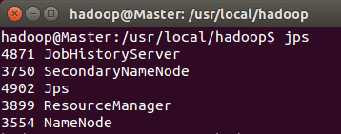
首次启动Hadoop集群时，需要先在Master节点执行名称节点的格式化（只需要执行这一次，后面再启动Hadoop时，不要再次格式化名称节点），命令如下：
$ hdfs namenode -format
现在就可以启动Hadoop了，启动需要在Master节点上进行，执行如下命令：
$ start-dfs.sh
$ start-yarn.sh
$ mr-jobhistory-daemon.sh start historyserver

Slide 43
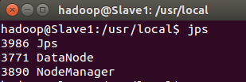
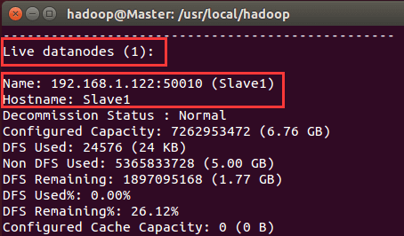

Slide 44
5. 执行分布式实例
执行分布式实例过程与伪分布式模式一样，首先创建HDFS上的用户目录，命令如下：
$ hdfs dfs -mkdir -p /user/hadoop
然后，在HDFS中创建一个input目录，并把“/usr/local/hadoop/etc/hadoop”目录中的配置文件作为输入文件复制到input目录中，命令如下：
$ hdfs dfs -mkdir input
$ hdfs dfs -put /usr/local/hadoop/etc/hadoop/*.xml input
接着就可以运行 MapReduce 作业了，命令如下：
$ hadoop jar /usr/local/hadoop/share/hadoop/mapreduce/hadoop-mapreduce-examples-3.1.3.jar grep input output 'dfs[a-z.]+'

Slide 45
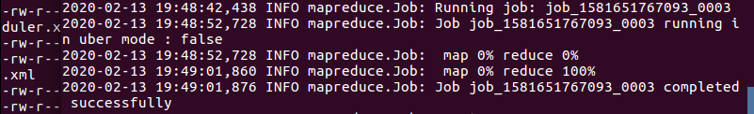
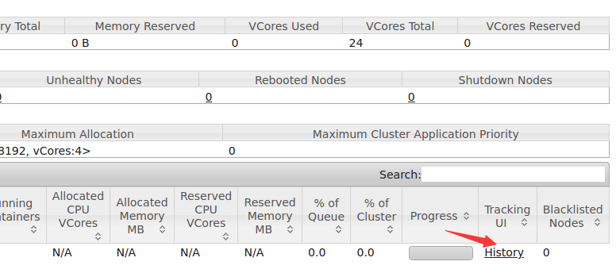

Slide 46
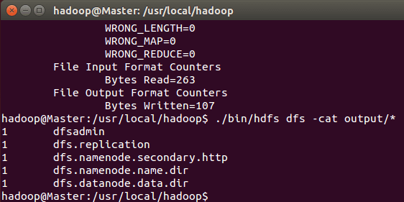
最后，关闭Hadoop集群，需要在Master节点执行如下命令：
$ stop-yarn.sh
$ stop-dfs.sh
$ mr-jobhistory-daemon.sh stop historyserver

Slide 47
本章小结
Hadoop是当前流行的分布式计算框架，在企业中得到了广泛的部署和应用。本章重点介绍如何安装Hadoop，从而为后续章节开展HDFS和MapReduce编程实践奠定基础。
Hadoop是基于Java开发的，需要运行在JVM中，因此，需要为Hadoop配置相应的Java环境。Hadoop包含三种安装模式，即单机模式、伪分布式模式和分布式模式。本章分别介绍了三种不同模式的安装配置方法。在初学阶段，建议采用伪分布式模式配置，这样可以快速构建起Hadoop实战环境，有效开展基础编程工作。

